Slide 1






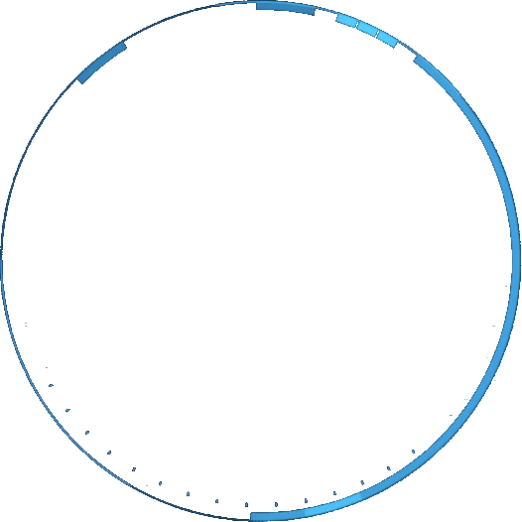

软件测试工具方案汇报
领先的智能服务构建者 旋极科技

Slide 2




股票代码：300324
旋
极
测试/保障
智慧城市
大数据
税控
01

Slide 3
目录
Contents
云基础平台设计
软件测试工具
云桌面端机系统
质量保证
01
02
03
04
05
06
07
08
系统总体设计
云测试平台设计
软件测试资产库管理系统
应用模式
02

Slide 4
一
系统总体设计
指导思想
系统部署方案
系统总体设计
总体架构
关键技术
组成及功能
测试工具设计
03

Slide 5
一
指导思想
01
先进
高性能计算资源、成熟云基础平台、灵活云测试服务、高质量软件测试工具
确保测试云平台在当前和今后相当长时间里都能满足任务需求
02
成熟
云基础平台、软件测试工具的选用方面，优先考虑成熟的、行业认同度高的产品
确保项目建设完成后系统的成熟、可靠
03
充分
充分利用已有软硬件条件，充分考虑嵌入式、非嵌入软件测试特点，测试工具要进行充分云化集成
确保测试云平台发挥出最大的利用效能
04
标准
准确分析需求的基础上，先确立通用标准，再选择适用的平台框架
确保测试云平台的持续集成与扩展能力
04

Slide 6
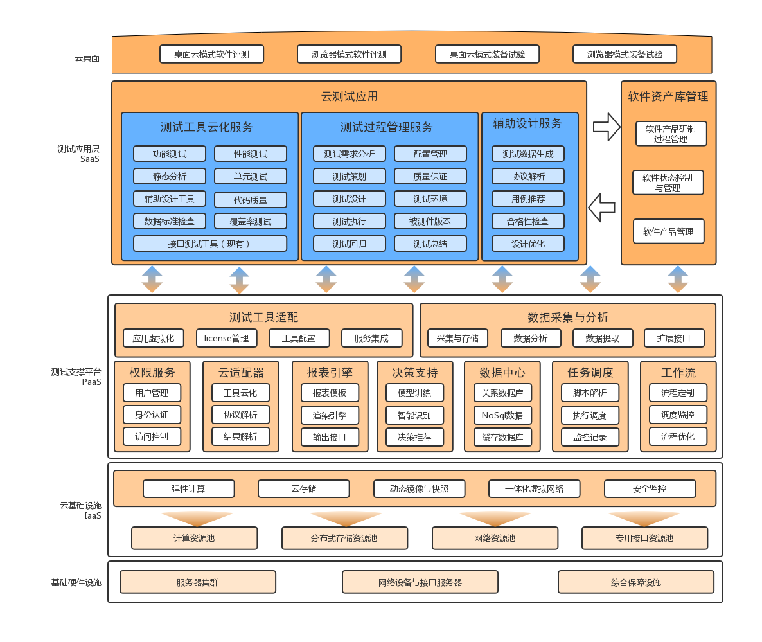
一
总体架构
05

Slide 7
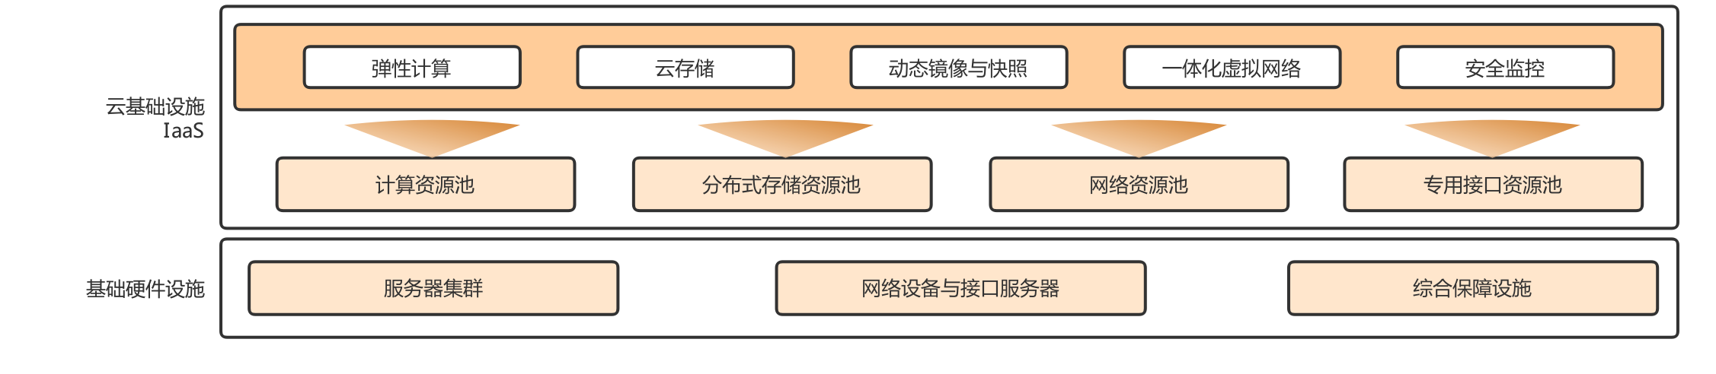
一
组成及功能
06

Slide 8
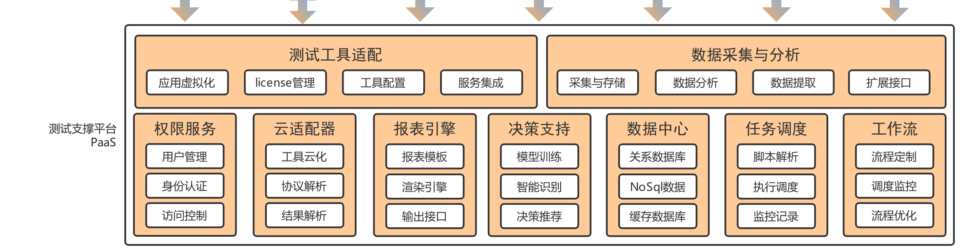
一
组成及功能
07

Slide 9
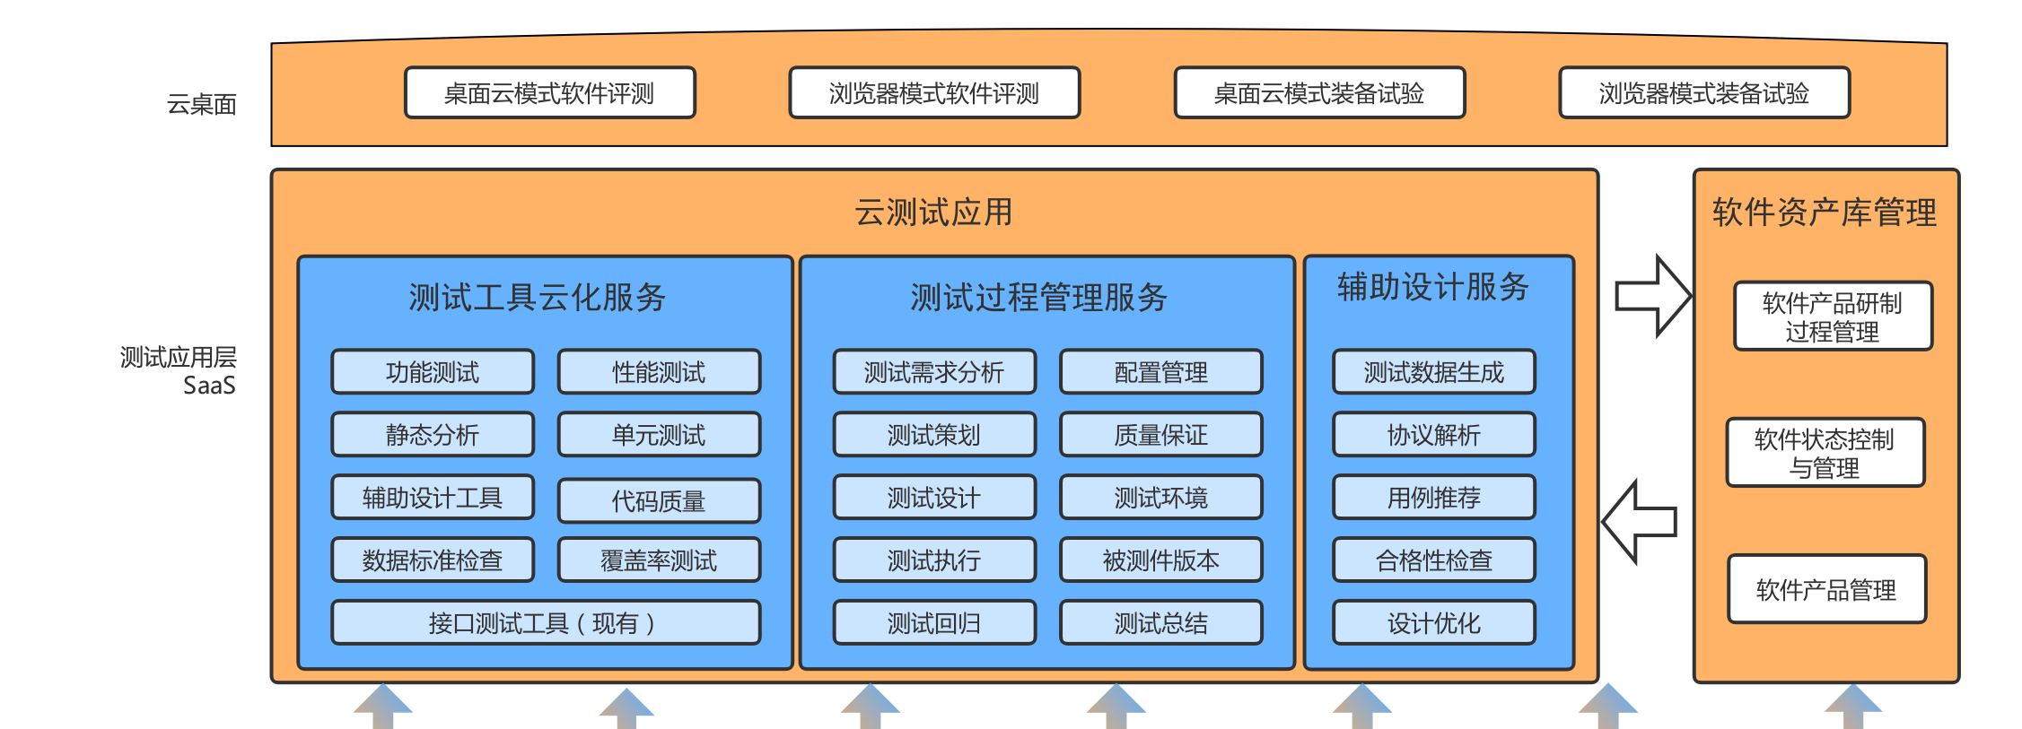
一
组成及功能
08

Slide 10
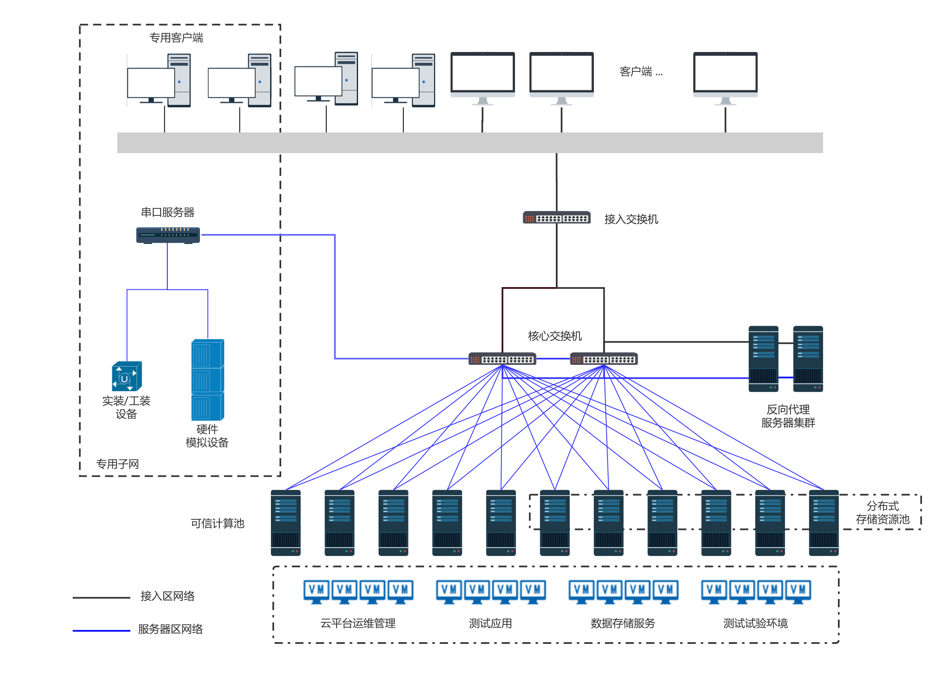
一
系统部署方案
09

Slide 11
一
关键技术
基于测试场景的并行任务生成
0４
01
微服务架构技术
0５
关键技术
0２
工作流技术
测试任务智能调度技术
0６
0３
资产发现与检索技术
测试用例智能推荐技术
10

Slide 12
一
关键技术
微服务架构
11

Slide 13
一
关键技术--工作流
12

Slide 14
一
关键技术--资产发现与检索
13

Slide 15
一
关键技术--基于测试场景的并行任务生成
14

Slide 16
一
关键技术--测试任务智能调度技术
15

Slide 17
一
关键技术--测试用例智能推荐技术
16

Slide 18
一
测试工具
自动化功能测试工具
测试用例辅助设计工具
01
05
02
代码质量测试工具
性能测试工具
06
源代码自动分析工具
测试工具
07
数据标准规范检查工具
03
Testbed升级
08
04
逻辑覆盖率测试工具
09
FPGA混合仿真验证工具
17

Slide 19
一
测试工具
软件源代码自动分析工具
HP UFT
LDRA Testbed测试工具
HP UFT
代码质量测试工具
HP UFT
FPGA混合仿真验证工具
HP UFT
数据标准规范检查工具
HP UFT
数据标准规范检查工具
HP UFT
数据标准规范检查工具
HP UFT
数据标准规范检查工具
HP UFT
数据标准规范检查工具
HP UFT
18

Slide 20
二
云基础平台
云基础平台
硬件平台设计
云基础分系统
19

Slide 21
二
硬件平台设计
18

Slide 22
二
云基础分系统
18

Slide 23
重点项目
01
请输入标题
02
请输入标题
重点项目
03
请输入标题
请输入标题
04
请输入标题
14

Slide 24
月度报表
签约设计师原创作品
签约设计师原创作品。
签约设计师原创作品
01
02
03
04
05
06
签约设计师原创作品
签约设计师原创作品
签约设计师原创作品
05

Slide 25
月度报表
签约设计师原创作品
签约设计师原创作品
签约设计师原创作品
07
08
09
10
11
12
签约设计师原创作品
签约设计师原创作品
签约设计师原创作品
06

Slide 26
月度概况
80%
50%
45%
90%
第一季度
签约设计师原创作品
第二季度
签约设计师原创作品
第三季度
签约设计师原创作品
第四季度
签约设计师原创作品
在此录入上述图表的综合描述说明，在此录入上述图表的上述图表的综合描述说明入。在此录入上述图表的综合描述说明，在此录入上述图表的上述图表的综合描述说明入。在此录入上述图表的综合描述说明，在此录入上述图表的上述图表的综合描述说明入。
07

Slide 27
历年对比
2014工作情况
2015工作情况
在此输入章节详细文字介绍，表达主题的含义合图表的意义，在此输入章节详细文字介绍，表达主题的含义合图表的意义。在此输入章节详细文字介绍，表达主题的含义合图表的意义在此输入章节详细。
在此输入章节详细文字介绍，表达主题的含义合图表的意义，在此输入章节详细文字介绍，表达主题的含义合图表的意义。在此输入章节详细文字介绍，表达主题的含义合图表的意义在此输入章节详细。
VS
计划完成85%
计划完成95%
计划完成750万
计划完成950万
08

Slide 28
月度数据
输入标题
输入标题
文本
点击输入简要文字解说，解说文字尽量概括精炼，不用多余的文字修饰，简洁精准的 解说所提炼的核心概念。点击输入简要文字解说，解说文字尽量概括精炼，不用多余的文字修饰，简洁精准的 解说所提炼的核心概念。
09

Slide 29

总体概述
右键点击图片选择设置图片格式可直接替换图片，在此录入上述图表的描述说明。您可以点击文字框输入您的描述说明，或者通过复制粘贴。
右键点击图片选择设置图片格式可直接替换图片，在此录入上述图表的描述说明。您可以点击文字框输入您的描述说明，或者通过复制粘贴，在此录入上述图表的综合描述说明。
在此录入上述图表的综合描述说明，在此录入上述图表的上述图表的综合描述说明入。在此录入上述图表的综合描述说明，在此录入上述图表的上述图表的综合描述说明入。在此录入上述图表的综合描述说明，在此录入上述图表的上述图表的综合描述说明入。
10

Slide 30
第二章 SECTION
工作完成情况
（添加二级标题）
项目介绍
项目分布
重点项目
四项工作
工作进度
工作提升
11

Slide 31


项目介绍
项目一
请输入标题
项目二
请输入标题
项目三
请输入标题
12

Slide 32
项目分布
01
在此录入上述图表的综合说明，在此录入上述图表的综合描述说明。
0２
在此录入上述图表的综合说明，在此录入上述图表的综合描述说明。
0３
在此录入上述图表的综合说明，在此录入上述图表的综合描述说明。
13

Slide 33
重点项目
01
请输入标题
02
请输入标题
重点项目
03
请输入标题
请输入标题
04
请输入标题
14

Slide 34
四项工作
01
标题
在此输入章节详细文字介绍，表达主题的含义合图表的意义，在此输入章节详细文字介绍，表达主题的含义合图表的意义,在此输入章节详细文字介绍。
02
标题
在此输入章节详细文字介绍，表达主题的含义合图表的意义，在此输入章节详细文字介绍，表达主题的含义合图表的意义,在此输入章节详细文字介绍。
03
标题
在此输入章节详细文字介绍，表达主题的含义合图表的意义，在此输入章节详细文字介绍，表达主题的含义合图表的意义,在此输入章节详细文字介绍。
04
标题
在此输入章节详细文字介绍，表达主题的含义合图表的意义，在此输入章节详细文字介绍，表达主题的含义合图表的意义,在此输入章节详细文字介绍。
1５

Slide 35
工作进度
50%
40%
请输入标题
请输入标题
60%
90%
请输入标题
请输入标题
16

Slide 36
工作提升
输入标题
在此录入上述图表的综合描述说明，在此录入上述图表。
在此录入上述图表的综合描述说明，在此录入上述图表。
输入标题
在此录入上述图表的综合描述说明，在此录入上述图表。
在此录入上述图表的综合描述说明，在此录入上述图表。
输入标题
您的内容打在这里，或者通过复制您的文本后，在此框中选择粘贴，并选择只保留文字，在此录入上述图表的综合描述说明。并选择只保留文字，在此录入上述图表的综合描述说明。
输入标题
17

Slide 37
第三章 SECTION
成功项目展示
（添加二级标题）
标题标题
标题标题
标题标题
标题标题
标题标题
标题标题
18

Slide 38
62%
您的内容打在这里，或者通过复制您的文本后，在此框中选择粘贴。
您的内容打在这里，或者通过复制您的文本后，在此框中选择粘贴，并选择只保留文字。您的内容打在这里，或者通过复制您的文本后您的内容打在这里。
38%
您的内容打在这里，或者通过复制您的文本后，在此框中选择粘贴，并选择只保留文字。您的内容打在这里，或者通过复制您的文本后您的内容打在这里。
在此录入上述图表的综合描述说明，在此录入上述图表的综合描述说明。在此录入上述图表的综合描述说明，在此录入上述图表的综合描述说明，在此录入上述图表的综合描述说明。
19

Slide 39
输入文字标题
64%
请在此处输入详细的文字介绍信息和简介，表达图表的含义。
输入文字标题
25%
请在此处输入详细的文字介绍信息和简介，表达图表的含义。
输入文字标题
11%
请在此处输入详细的文字介绍信息和简介，表达图表的含义。
文本
点击输入简要文字解说，解说文字尽量概括精炼，不用多余的文字修饰，简洁精准的 解说所提炼的核心概念。点击输入简要文字解说，解说文字尽量概括精炼，不用多余的文字修饰，简洁精准的 解说所提炼的核心概念。
20

Slide 40
在此输入详细文字介绍，
和详细信息。
在此输入详细文字介绍，
和详细信息。
在此输入详细文字介绍，
和详细信息。
在此输入详细文字介绍，
和详细信息。
在此输入详细文字介绍，
和详细信息。
21

Slide 41
02
01
请输入标题
02
请输入标题
01
03
03
请输入标题
22

Slide 42
您的内容打在这里，或者通过复制您的文本后
您的内容打在这里，或者通过复制您的文本后。
您的内容打在这里，或者通过复制您的文本后。
您的内容打在这里，或者通过复制您的文本后。
23

Slide 43




添加项目名称
添加项目名称
添加项目名称
添加项目名称
右键点击图片选择设置图片格式可直接替换图片。
右键点击图片选择设置图片格式可直接替换图片。
右键点击图片选择设置图片格式可直接替换图片。
右键点击图片选择设置图片格式可直接替换图片。
24

Slide 44
第四章 SECTION
工作不足之处
（添加二级标题）
标题标题
标题标题
标题标题
标题标题
标题标题
标题标题
25

Slide 45
在此录入上述图表的综合描述说明，在此录入上述图表的上述图表的综合描述说明入。在此录入上述图表的综合描述说明，在此录入上述图表的上述图表的综合描述说明入。在此录入上述图表的综合描述说明，在此录入上述图表的上述图表的综合描述说明入。
26

Slide 46
80
50
20
27

Slide 47
您的内容打在这里，或者通过复制您的文本后，在此框中选择粘贴，并选择只保留文字。您的内容打在这里，或者通过复制您的文本后您的内容打在这里。
请在此处添加文字信息，表达图的含义。
请在此处添加文字信息，表达图的含义。
请在此处添加文字信息，表达图的含义。
请在此处添加文字信息，表达图的含义。
28

Slide 48
01
02
03
04
请在此处添加文字信息，表达图的含义。
请在此处添加文字信息，表达图的含义。
请在此处添加文字信息，表达图的含义。
请在此处添加文字信息，表达图的含义。
29

Slide 49

在此录入本图表的综合描述说明，在此录入本图表的综合描述说明。
在此录入本图表的综合描述说明，在此录入本图表的综合描述说明，在此录入本图表的描述说明
在此录入本图表的综合描述说明，在此录入本图表的综合描述说明，在此录入本图表的综合描述说明
30

Slide 50
点击输入图表的描述说明，点击输入图表的描述说明
点击输入图表的描述说明，点击输入图表的描述说明
点击输入图表的描述说明，点击输入图表的描述说明
点击输入图表的描述说明，点击输入图表的描述说明
31

Slide 51
第五章 SECTION
明年工作计划
（添加二级标题）
标题标题
标题标题
标题标题
标题标题
标题标题
标题标题
32

Slide 52

在此录入上述图表的综合描述说明，在此录入上述图表的上述图表的综合描述说明入。在此录入上述图表的综合描述说明，在此录入上述图表的上述图表的综合描述说明入
1
文字
2
文字
3
文字
请输入标题
请输入标题
请输入标题
33

Slide 53
点击
点击
点击
点击
点击
点击
点击
点击
点击
点击
添加文字
添加文字
添加文字
添加文字
添加文字
输入文字
在此录入上述图表的综合描述说明，在此录入上述图表的综合描述说明。在此录入上述图表的综合描述说明，在此录入上述图表的综合描述说明，在此录入上述图表的综合描述说明。
34

Slide 54
您的内容打在这里，或者通过复制您的文本
在此录入上述图表的综合描述说明
在此录入上述图表的描述说明
您的内容打在这里，或者通过复制您的文本
35

Slide 55
2020
在此输入详细文字介绍，
和详细信息。
2019
在此输入详细文字介绍，
和详细信息。
2016
在此输入详细文字介绍，
和详细信息。
2017
在此输入详细文字介绍，
和详细信息。
2018
在此输入详细文字介绍，
和详细信息。
36

Slide 56
03
01
在此录入上述图表的综合描述说明。
在此录入上述图表的综合描述说明。
02
在此录入上述图表的综合描述说明。
在此录入上述图表的综合描述说明。在此录入上述图表的综合描述说明在此录入上述图表的综合描述说明
37

Slide 57
请在此处添加文字信息，表达图的含义请在此处添加文字。
请在此处添加文字信息，表达图的含义请在此处添加文字。
请在此处添加文字信息，表达图的含义请在此处添加文字。
在此录入上述图表的综合描述说明，在此录入上述图表的上述图表的综合描述说明入。在此录入上述图表的综合描述说明，在此录入上述图表的上述图表的综合描述说明入。在此录入上述图表的综合描述说明，在此录入上述图表的上述图表的综合描述说明入。
38

Slide 58
结束语
conclusion
概述：您的内容打在这里，或者通过复制您的文本后，在此框中选择粘贴，并选择只保留文字。在此录入上述图表的综合描述说明，在此录入上述图表的综合描述说明，在此录入上述图表的综合描述说明，在此录入上述图表的综合描述说明。
摘要：您的内容打在这里，或者通过复制您的文本后，在此框中选择粘贴，并选择只保留文字。在此录入上述图表的综合描述说明，在此录入上述图表的综合描述说明，在此录入上述图表的综合描述说明，在此录入上述图表的综合描述说明。您的内容打在这里，或者通过复制您的文本后，在此框中选择粘贴，并选择只保留文字。在此录入上述图表的综合描述说明，在此录入上述图表的综合描述说明，在此录入上述图表的综合描述说明，在此录入上述图表的综合描述说明。
关键字： 输入关键字 输入关键字 输入关键字
39

Slide 59



感谢各位领导的观看！
汇报人：

